Slide 1
Interfaces Gráficas: Applets e Swing
Sérgio Lopes

Slide 2
Objectivos

Slide 3
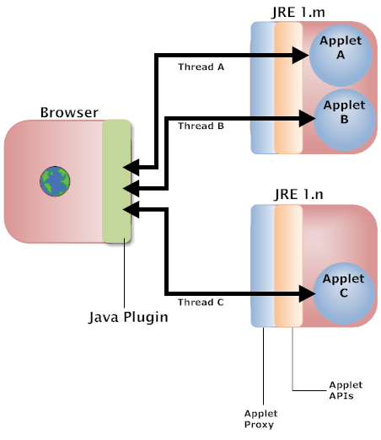
Java no browser...
Applets

Slide 4
Applets
Funcionam dentro do browser.
São descendentes de Applet ou Japplet.
Permitem desenvolver aplicações Java que funcionam dentro de uma página HTML.
Conseguem manipular o HTML e usar JavaScript.

Slide 5
Limitações
Correr código desconhecido, a partir da Internet, é perigoso.
Acesso ao disco, acesso à rede e outros recursos do computador são limitados por políticas de segurança.
Compatibilidade para execução é problemática.

Slide 6
Sistema de submissão de IRS online.
Jogos online.
Exemplo da aula...
Exemplo

Slide 7
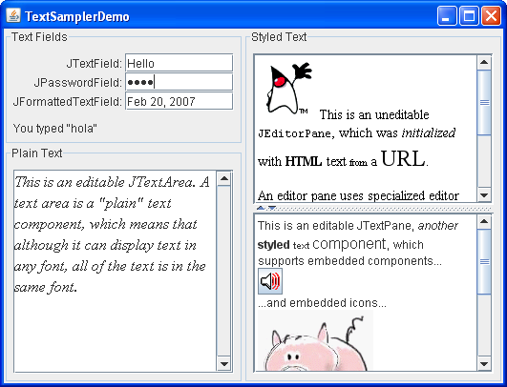
Sistema de facto para a criação de interfaces gráficas em Java.
Swing

Slide 8
Indepentende da Arquitectura
Em oposição a outras frameworks gráficas.
Aspecto varia consoante a plataforma.
Baseado em sistemas de Look-n-feel.

Slide 9

Composição
Grande lista de componentes.
Facilmente adaptáveis e personalizáveis.
Fácilmente extensíveis.

Slide 10
NetBeans IDE!
Exemplo

Slide 11
Questões

Slide 12
Existem várias formas de criar aplicações gráficas, desde Applets para as páginas HTML até ao Swing para aplicações Desktop.
Cada API deve ser usada para o propósito com que foi criada.
Resumindo

